Slide 1
ГАУЗ «Республиканский клинический противотуберкулезный диспансер
Клиника, диагностика и профилактика
кори

Slide 2
Определение.
Корь — острое высококонтагиозное инфекционное заболевание, вызываемое вирусом и характеризующе­еся цикличностью течения.

Slide 3
эпидемиология
Вирус кори не устойчив во внешней среде, обладает значительной летучестью (способен распространять­ся с током воздуха на значительные расстояния:
в соседние комнаты,
через коридоры и лестничные пло­щадки в другие квартиры,
по вентиляционной систе­ме с нижнего этажа на верхний).

Slide 4
эпидемиология
Источник инфекции- больной человек.
Механизм передачи - воздушно-капель­ный.
Восприимчивость к кори чрезвычайно высока.
Иммунитет-стойкий пожизненный. Повторные заболевания практически исключены. Трансплацентарный иммунитет защищает ребёнка до 3-6 месяцев, у некоторых детей невосприимчивость сохраняется до 1 года.

Slide 5
Инкубационный период
Инкубационный период кори продолжается от 7 до 17 дней, при введении иммуноглобулина может увели­чиваться до 21 дня.

Slide 6
Периоды болезни
В клинической картине выделяют три периода:
катаральный (3-4 дня, иногда до 5— 7 дней),
период высыпания (3-4 дня)
период пигментации (7-10 дней).

Slide 7
Катаральный период
Катаральный период болезни период характеризуется:
повышением температуры тела до 38,5—39 °С,
поражением верхних дыха­тельных путей,
конъюнктивы.
Отмечаются обильные, вначале слизистые, затем слизисто-гнойные выделения из носа, сиплый и хриплый голос, сухой навязчивый кашель, беспокоящий ребенка.

Slide 8
Катаральный период
Наблюдаются светобоязнь, гиперемия конъюнктивы, отеч­ность век, инъекция сосудов склер.
Позднее появляется гной­ное отделяемое;
общее состояние ребенка ухудшается: отмеча­ются вялость,
плаксивость,
беспокойство,
нарушается ап­петит и сон.
Часто появляются рвота, жидкий стул, боли в животе.

Slide 9
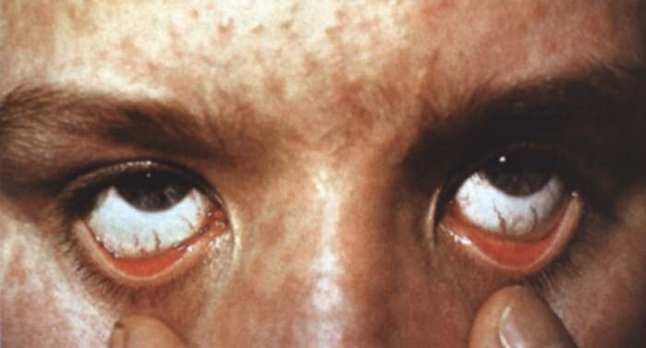
конъюктивит

Slide 10
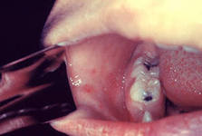
Пятна Филатова
На слизистой оболочке рта
появляются пятна
Бельско­го— Филатова—
Коплика.
Характерна локализация
пятен на слизистой оболоч-
ке щек напротив малых
коренных зубов в виде
серовато-беловатых точек
величиной с маковое
зерно, окруженных
красным венчиком,
не сли­ваются, их нельзя
снять тампоном или
шпателем.

Slide 11
Период высыпания
Период высыпания начинается на 4—5-й день болезни и характеризуется появлением коревой пятнисто-папулезной сыпи.
Первые элементы сыпи наблюдаются за ушами, на спинке носа в виде мелких розовых пятен, кото­рые быстро увеличиваются в размере, иногда сливаются, име­ют неправильную форму.
В течение суток сыпь быстро распро­страняется на лицо, шею и в виде отдельных элементов появ­ляется на груди и верхней части спины.

Slide 13
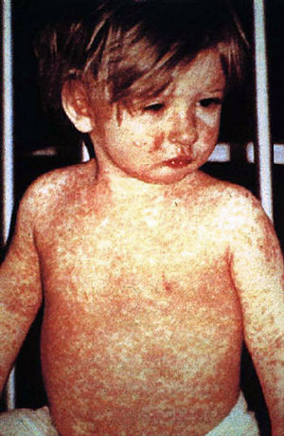
Пятнисто-папулезная сыпь
На 2-е сутки сыпь
пол­ностью
покрывает
туловище и
проксимальные
отделы рук

Slide 14
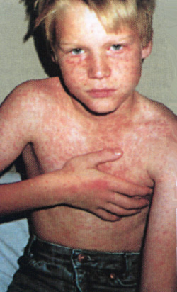
Пятнисто-папулезная сыпь

Slide 15
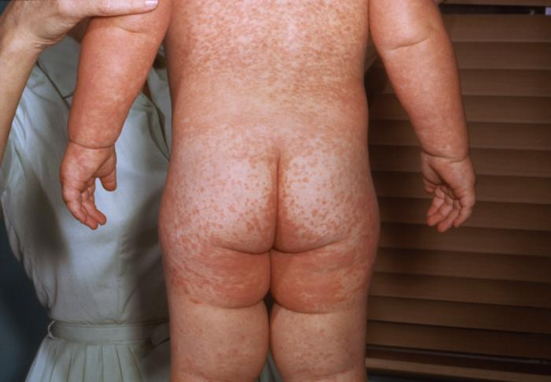
На 3-й день
сыпь
распростра-
няется
на ноги и
руки.

Slide 16
Этапность высыпа­ния является очень важным диагностическим признаком кори.
Иногда сыпь имеет геморрагический характер.
Сыпь может быть обильной, сливной или, наоборот, очень скудной, в виде от­дельных элементов.

Slide 17
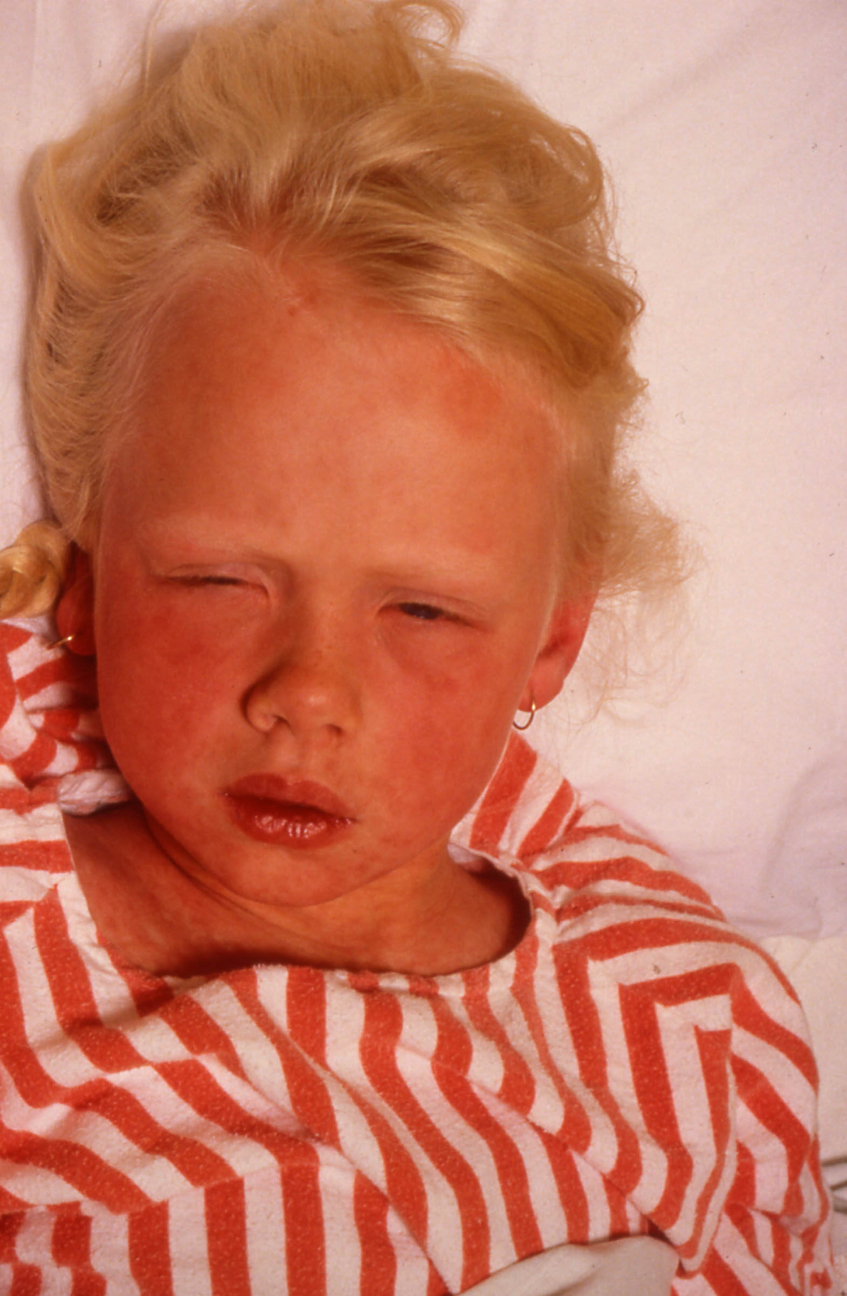
Типичен вид больного
корью в период высы-
пания: лицо одутлова-
тое, веки утолщены,
нос и верхняя
губа отечные, глаза
красные, гноящиеся,
обильные выделения
из носа, слизистая
оболочка рта
мацерирована.

Slide 18
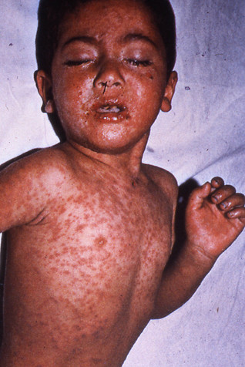

Slide 19
Клиника
Температура тела в 1-й день вы­сыпания более высокая, чем в катаральный период.
Иногда за 1—2 дня до высыпания температура несколько понижается, и новый подъем ее в первый день появления сыпи придает тем­пературной кривой двугорбый характер.
Температура тела ос­тается повышенной весь период высыпания и нормализуется на 3—4-й день от начала появления сыпи.
Общее состояние в период высыпания тяжелое.

Slide 20
Период пигментации
Коревая сыпь быстро приобретает бурый цвет — начинает­ся период пигментации.
Вначале сыпь пигментируется на лице, затем на туловище и конечностях.
Продолжительность этого периода до 1—1,5 недель.
После исчезновения сыпи может быть мелкое отрубевидное шелушение.
Общее состояние больного постепенно улучшается.

Slide 21
Митигированная форма кори
Митигированная (ослабленная) форма кори наблюдается у детей, получивших в инкубационном периоде иммуноглобулин.
Протекает обычно легко при нормальной или незначительно повышенной температуре тела;
нередко при этом отсутствуют пятна Бельского—Филатова—Коплика.
Сыпь блед­ная, мелкая, необильная, этапность высыпания нарушается.
Ос­ложнений при митигированной кори не наблюдается.

Slide 22
Осложнения
Осложнения при кори могут появиться в любом перио­де болезни. В основном они обусловлены присоединением вто­ричной инфекции.
Осложнения являются единственной при­чиной летальных исходов при кори; от неосложненной кори дети не умирают.
Наиболее частыми осложнениями являют­ся поражения органов дыхания (ларингиты, ларинготрахео-бронхиты, пневмонии).
Почти все случаи летальных исхо­дов от коревых пневмоний приходятся на детей в возрасте до 2 лет.

Slide 23
Осложнения
Частыми осложнениями при кори являются отиты, стома­титы.
Значительно реже встречаются коревые энцефалиты с тяжелым течением и высокой летальностью.
В отдельных слу­чаях как осложнение кори может быть энцефаломиелит,
со­провождающийся параплегиями и другими симптомами пора­жения спинного мозга.

Slide 24
Диагностика
Диагноз кори ставится на основании клинико-эпидемиологических данных с учетом указания на кон­такт с больным корью.
Лабораторная диагностика включает ге­матологические, цитологические, вирусологические и сероло­гические методы исследования.
Перспективным методом диаг­ностики кори является иммуноферментный анализ (ИФА) с определением антител класса IgM (антитела острой фазы кори) и IgG (антитела перенесенной инфекции).

Slide 25
Лечение
Больных корью обычно лечат в домашних услови­ях.
Госпитализации подлежат дети с тяжелым течением болез­ни при осложнениях.
Обязательной госпитализации подлежат дети из закрытых детских учреждений.
В случае необходимости госпитали­зации, больной должен помещаться обязательно в мельцеровский бокс в связи с выраженной летучестью ви­руса кори.

Slide 26
режим
Необходимо следить, чтобы комната, в которой находится больной, содержалась в чистоте, систематически проветрива­лась и не затемнялась.
Постельный режим необходимо соблю­дать в течение всего лихорадочного периода.
Большое значе­ние при организации ухода имеет гигиеническое содержание кожи и слизистых оболочек.

Slide 27
Лечение конъюктивита
Несколько раз в день необходимо промывать глаза теплой кипяченой водой или 2 % раствором гидрокарбоната натрия.
После удаления гноя в глаза закапыва­ют 20 % раствор сульфацила - натрия по 1—2 капли 3—4 раза в день и раствор витамина А.
Сухие, потрескавшиеся губы сма­зывают вазелином или жиром.
Нос прочищают ватными там­понами, смоченными теплым вазелиновым маслом; при обра­зовании корок закапывают в нос по 1—2 капли персикового масла 3—4 раза в день.

Slide 28
Диета
Питание назначают соответственно возрасту.
Во время ли­хорадочного периода детям старшего возраста показана молочно-растительная диета.
Не следует проводить насильственного кормления, но необходимо следить за тем, чтобы ребенок принимал достаточное количество жидкости.
При всех формах кори применяют аскорбиновую кислоту по 300—500 мг/сут, витамин А по 10 мг/сут.

Slide 29
При неосложненной кори применять антибиотики, как правило, не рекомендуется.
Их назначают лишь при подозре­нии на пневмонию.
Ранняя антибиотикотерапия в этих случа­ях может предупредить развитие пневмонии и других ослож­нений или быстро их купировать.
Целесообразно назначение пенициллина (50—100 тыс. ЕД/кг массы тела в сутки 2—3 раза в день внутримышечно), полу­синтетических пенициллинов, а также цефалоспоринов.
Ослабленным детям раннего возраста и при тяжелых формах кори показано введение противокоревого гамма-глобулина.

Slide 30
Лечение
В качестве специфического лечения назначается противокоревой иммуноглобулин.
Проводится детоксикационная, симптоматическая терапия, местное лечение (конъюнктивита, катаральных явлений).
Учитывая, что кори свойственны черты инфекционно- ал­лергического заболевания, назначают антигистаминные препа­раты (димедрол, пипольфен, супрастин, тавегил и др.).

Slide 31
Профилактика
Важнейшими мерами по предупреждении распространения кори в детских учреждениях являются ранняя диагностика и своевременная изоляция больного.
Заболевших изолируют на срок не менее 4 дней от начала высыпания, при коревой пневмонии — не менее 10 дней.
Дети, имевшие контакт с больным корью, не допускаются в детские учреждения в течение 17 дней с момента контакта.

Slide 32
Профилактика
Для детей, получивших иммуноглобулин с профилактической целью, срок разобщения удлиняется до 21 дня.
Первые 7 дней от начала контакта ребенок может посещать детское учрежде­ние, поскольку инкубационный период при кори не бывает короче 7 дней.
Большое значение имеет своевременная сигнализация с заболевшем в центр санитарно-эпидемиологического надзора.

Slide 33
Неспецифическая профилактика
К мерам неспецифической про­филактики относится также:
регулярное проветрива­ние помещений,
проведение ежедневной влажной убор­ки,
предотвращение скученности,
обучение детей «дис­циплине кашля».

Slide 34
Неспецифическая профилактика
С целью повышения защитных сил организма необходимо следить:
за соблюдением режи­ма,
проводить закаливание детей,
курсы витаминотера­пии,
осуществлять рациональное питание.

Slide 35
Специфическая профилактика кори
Для пассив­ной иммунизации применяют иммуноглобулин, приготовлен­ный из человеческой крови.
Его вводят детям, имевшим кон­такт с больным корью в возрасте от 3 мес до 4 лет, не бо­левшим корью и ранее не привитым в связи с противопоказа­ниями.
Детям в возрасте старше 4 лет, не болевшим корью, иммуноглобулин при контакте с больным вводят только по ме­дицинским показаниям.

Slide 36
Активная иммунизация
Вакцинация прово­дится поливалентной вакциной «Приорикс» (против кори, краснухи, паротита) подкожно
V 12-15 мес, R6 лет
При отсутствии поливалентной вакцины вакцинация проводится живой коревой вакциной п/к в 12 месяцев, ревакцинация в 6 лет.

Slide 37
Активная иммунизация
В ответ на введение живой коре­вой вакцины с 6-го по 18-й день могут возникать клиничес­кие симптомы вакцинального процесса в виде повышения тем­пературы тела, появления конъюнктивита, катаральных при­знаков, а иногда и сыпи.
Вакцинальная реакция продолжается обычно не более 2—3 дней.
Прогноз. Благоприятный.

Slide 39
Вакцинация и ревакцинация взрослых
Вакцинация против кори взрослых от 18 до 35 лет (включительно), не болевших, не привитых, привитые однократно, не имеющие сведений о прививках против кори;
Вакцинация взрослых от 36 до 55 лет (включительно), относящиеся к группам риска (работники медицинских и организаций, осуществляющих образовательную деятельность, организаций торговли, транспорта, коммунальной и социальной сферы; лица, работающие вахтовым методом, и сотрудники государственных контрольных органов в пунктах пропуска через государственную границу Российской Федерации), не болевшие, не привитые, привитые однократно, не имеющие сведений о прививках против кори

Slide 40
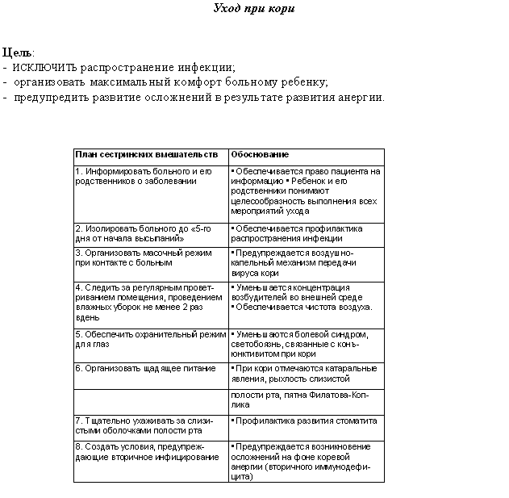

Slide 41
Контрольные вопросы
Как называется возбудитель кори у детей?
Что делать при контакте детей с ребенком, больным ко­рью?
Какие клинические симптомы характеризуют корь?
Какова характеристика кожных высыпаний при кори?
Какие лечебные мероприятия применяются у больных корью?

